Slide 1
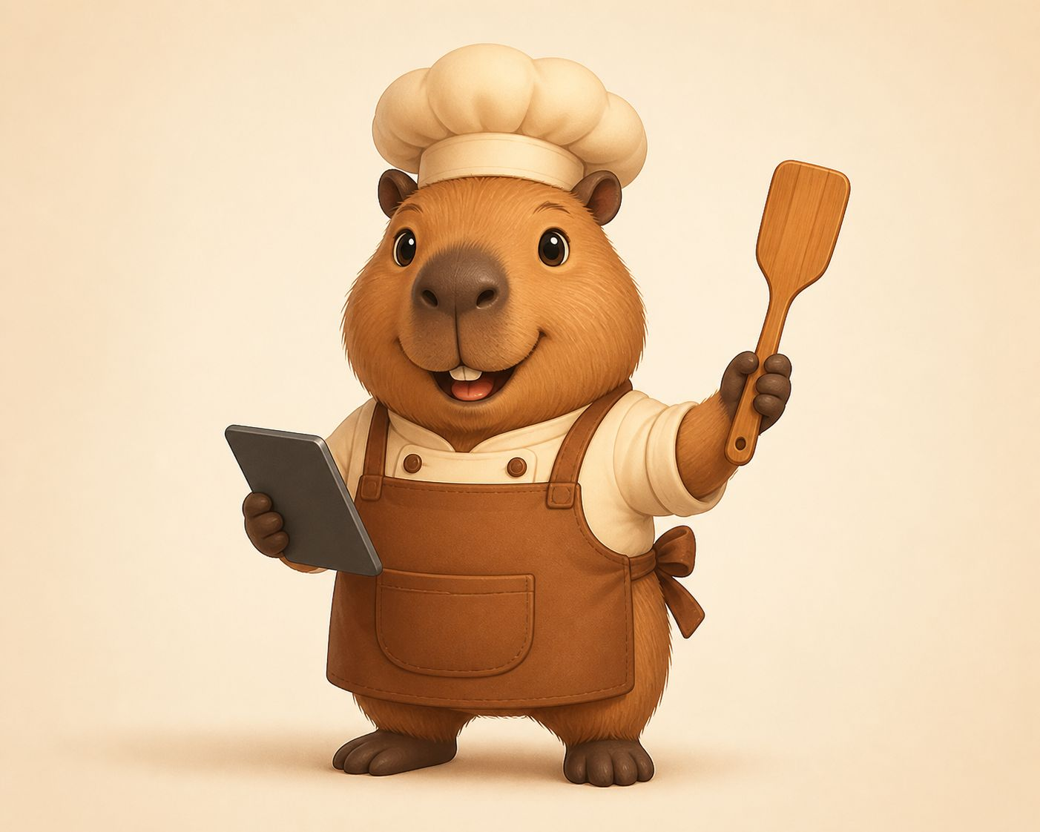
AI × 頂級餐廳！
全家聽得懂、團隊落得地的
AI 智慧廚房大冒險
主講：卡皮巴拉主廚 ｜ 2026.08.22
歡迎光臨 AI 智慧餐廳！
Notes:
開場：請大家跟著卡皮巴拉主廚，一起把 AI 想成一間會思考、會做事、還會檢查的智慧餐廳。
[Sources]
- 原始內容：使用者提供的「AI_餐廳大冒險_簡報大綱與逐頁內容.md」。
- 卡皮巴拉插圖：本簡報專用之 OpenAI image generation 生成素材。

Slide 2
分享之前：先說清楚這間餐廳
今天的用途
教育推廣、知識分享、技術科普
今天的比喻
用「餐廳營運」把 AI Agent 的架構說得更生活化
卡皮說：我們今天是來學懂 AI，不是來背艱深名詞！
第一幕｜緣起與世界觀
02
Notes:
簡短說明：本簡報是用生活化類比幫助理解，不是要取代正式技術文件。
[Sources]
- 原始內容：使用者提供的「AI_餐廳大冒險_簡報大綱與逐頁內容.md」。
- 卡皮巴拉插圖：本簡報專用之 OpenAI image generation 生成素材。

Slide 3
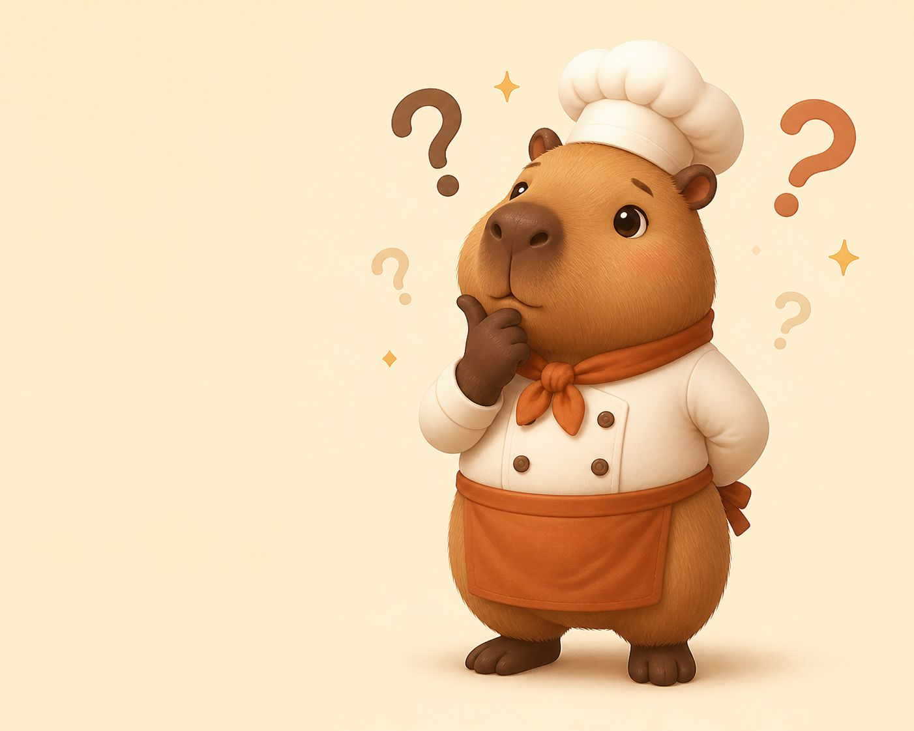
為什麼聊 AI，常常聊到對方皺眉？
「什麼是 AI Agent？」
如果回答塞滿：
神經網絡、向量資料庫、超參數、API 端點……
對方：嗯……所以它到底會做什麼？
卡皮說：先降低理解成本，再把專業名詞放進熟悉的畫面裡。
第一幕｜緣起與世界觀
03
Notes:
引導學生觀察：不是名詞越多越厲害，而是對方是否聽懂。
[Sources]
- 原始內容：使用者提供的「AI_餐廳大冒險_簡報大綱與逐頁內容.md」。
- 卡皮巴拉插圖：本簡報專用之 OpenAI image generation 生成素材。

Slide 4
把複雜工程，翻譯成大家熟悉的餐廳
好的類比，至少要有三件事：
有畫面
有角色
有流程
看得見
誰在做
怎麼完成
今天，我們一起開一間「未來頂級餐廳」！
卡皮說：餐廳是翻譯器：把抽象概念變成看得見的工作現場。
第一幕｜緣起與世界觀
04
Notes:
[Sources]
- 原始內容：使用者提供的「AI_餐廳大冒險_簡報大綱與逐頁內容.md」。
- 卡皮巴拉插圖：本簡報專用之 OpenAI image generation 生成素材。

Slide 5
AI 智慧餐廳的三大角色
先記住這個大方向：你提需求，主廚與廚房一起完成。
顧客｜你／人類
總主廚｜AI Agent
廚房系統｜AI System
提出需求
享受成果
決定想吃什麼
聽懂需求
思考與規劃
調度工具完成任務
提供工具
管理資料與規則
守住安全與品質
一句話：你負責提需求，主廚與廚房負責搞定一切！
第一幕｜緣起與世界觀
05
Notes:
[Sources]
- 原始內容：使用者提供的「AI_餐廳大冒險_簡報大綱與逐頁內容.md」。
- 卡皮巴拉插圖：本簡報專用之 OpenAI image generation 生成素材。

Slide 6
顧客與主廚：人與 AI Agent
Human / User ↔ AI Agent
以前的電腦比較像計算機：
你按什麼，它動什麼。
現在的 AI 比較像主廚：
你給目標，它會理解、規劃，再一步步完成。
卡皮說：「我想吃清淡晚餐」不是一道菜，而是一個要完成的目標。
第二幕｜牛刀小試
06
Notes:
[Sources]
- 原始內容：使用者提供的「AI_餐廳大冒險_簡報大綱與逐頁內容.md」。
- 卡皮巴拉插圖：本簡報專用之 OpenAI image generation 生成素材。

Slide 7
點菜單，就是 AI 的提示詞 Prompt
Prompt｜提示詞
今日點餐單
牛排五分熟
黑胡椒醬另附
配菜只要烤蘆筍
請在 10 分鐘內完成
說得越具體，主廚越不需要猜。
卡皮說：Prompt 不是施魔法，而是把點餐需求說清楚！
第二幕｜牛刀小試
07
Notes:
[Sources]
- 原始內容：使用者提供的「AI_餐廳大冒險_簡報大綱與逐頁內容.md」。
- 卡皮巴拉插圖：本簡報專用之 OpenAI image generation 生成素材。

Slide 8
主廚的腦袋：大型語言模型 LLM
LLM / Foundation Model
想像主廚讀過：
• 各國食譜
• 食材知識
• 料理經驗
• 怎麼推理與解決問題
這些「底蘊」決定 AI 的理解力與推理上限。
卡皮說：LLM 是大腦與基本功，但還需要工具和規則才能穩定出餐。
第二幕｜牛刀小試
08
Notes:
[Sources]
- 原始內容：使用者提供的「AI_餐廳大冒險_簡報大綱與逐頁內容.md」。
- 卡皮巴拉插圖：本簡報專用之 OpenAI image generation 生成素材。

Slide 9
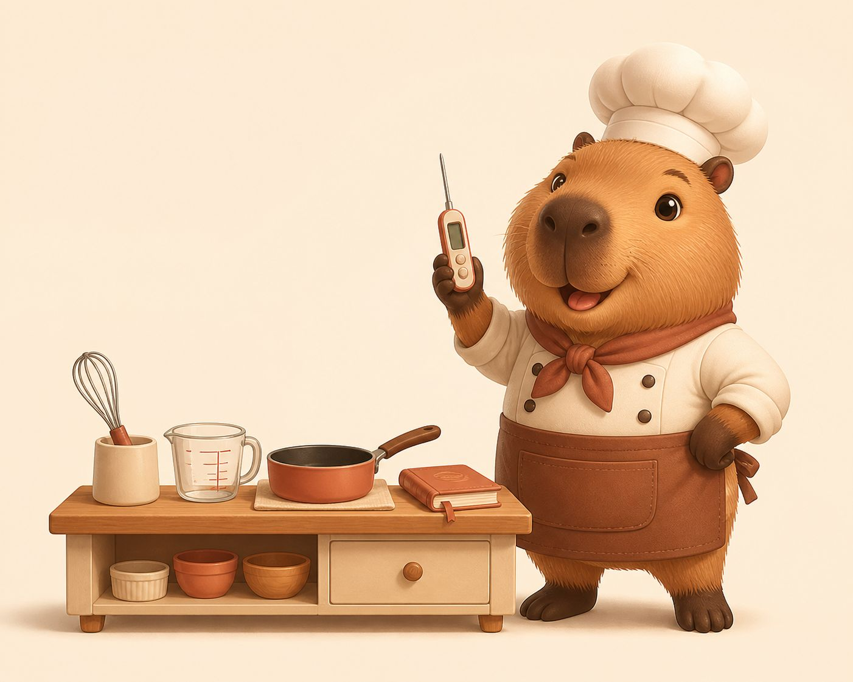
標準食譜 SOP：AI 技能 Skill
Skill｜技能
招牌舒芙蕾 SOP
1. 預熱烤箱
2. 混合食材
3. 控制時間
4. 檢查成品
把複雜流程包裝起來，就能重複使用、比較不走味。
卡皮說：Skill 決定「這道菜怎麼做」。
第二幕｜牛刀小試
09
Notes:
[Sources]
- 原始內容：使用者提供的「AI_餐廳大冒險_簡報大綱與逐頁內容.md」。
- 卡皮巴拉插圖：本簡報專用之 OpenAI image generation 生成素材。

Slide 10
套餐等級與瓦斯額度：Plan、Token、Usage Limit
Plan｜方案
Token｜消耗
不同會員套餐，能用的服務不同。
做一道菜會用掉瓦斯、水電與心力。
Usage Limit｜上限
小提醒：任務越複雜，通常需要更多「能量」。
今天最多能用多少資源。
第二幕｜牛刀小試
10
Notes:
[Sources]
- 原始內容：使用者提供的「AI_餐廳大冒險_簡報大綱與逐頁內容.md」。
- 卡皮巴拉插圖：本簡報專用之 OpenAI image generation 生成素材。

Slide 11

快速複習：點餐篇四寶
先記住畫面，再記住連結！
顧客與主廚
點餐要求
主廚廚藝
標準食譜
人與 AI Agent
Prompt 提示詞
LLM 大模型
Skill 技能
第二幕｜牛刀小試
11
Notes:
請學生一起用手指比出 1 到 4，口頭回想四個概念。
[Sources]
- 原始內容：使用者提供的「AI_餐廳大冒險_簡報大綱與逐頁內容.md」。
- 卡皮巴拉插圖：本簡報專用之 OpenAI image generation 生成素材。

Slide 12
主廚工具台：MCP 工具系統
MCP｜Model Context Protocol
光有廚藝，還不能切菜。主廚要能拿起工具！
MCP Tool ＝ 測溫槍、平底鍋
MCP Server ＝ 提供工具的工具房
MCP Client ＝ 主廚挑工具、操作工具的工作台
卡皮說：MCP 的重點：讓 AI 能用標準方式理解與操作工具。
第三幕｜牛刀中試
12
Notes:
[Sources]
- 原始內容：使用者提供的「AI_餐廳大冒險_簡報大綱與逐頁內容.md」。
- 卡皮巴拉插圖：本簡報專用之 OpenAI image generation 生成素材。

Slide 13
API 是對外窗口，MCP 是手邊工具台
兩者都能幫忙，但工作位置不同。
API｜對外窗口
MCP｜手邊工具台
打電話給肉品供應商
查庫存、叫貨、結帳
重點：怎麼跟外部服務溝通
拿起電子秤、測溫槍
直接操作廚房工具
重點：怎麼讓 AI 使用工具
卡皮說：API 在外面聯絡；MCP 在手邊操作。
第三幕｜牛刀中試
13
Notes:
[Sources]
- 原始內容：使用者提供的「AI_餐廳大冒險_簡報大綱與逐頁內容.md」。
- 卡皮巴拉插圖：本簡報專用之 OpenAI image generation 生成素材。

Slide 14
眼前點單是 Context，熟客檔案是 Memory
Context｜當前上下文
Memory｜長期記憶
眼前這桌的訂單、備註、正在做的菜。
做完這桌，內容就可以清空。
跨越很久的顧客習慣。
例如：不吃香菜、喜歡熱水。
一個在手上，一個放在檔案櫃。
第三幕｜牛刀中試
14
Notes:
[Sources]
- 原始內容：使用者提供的「AI_餐廳大冒險_簡報大綱與逐頁內容.md」。
- 卡皮巴拉插圖：本簡報專用之 OpenAI image generation 生成素材。

Slide 15
換一位大廚，和讓同一位大廚多想一下，不一樣！
換模型｜Model Version
提高推理強度｜Reasoning Effort
聘請更強、更有經驗的大師。
像從一般主廚換成三星主廚。
同一位主廚先停下來多想幾秒。
推演火候、順序與風險。
卡皮說：換人是升級能力；深思是增加思考時間。
第三幕｜牛刀中試
15
Notes:
[Sources]
- 原始內容：使用者提供的「AI_餐廳大冒險_簡報大綱與逐頁內容.md」。
- 卡皮巴拉插圖：本簡報專用之 OpenAI image generation 生成素材。

Slide 16
彩色點餐機 vs 黑底廚房終端機
GUI｜圖形介面
CLI｜命令列介面
看得到按鈕、圖片和選單。
親切、直覺，適合大多數人。
用文字指令快速操作。
適合批次工作與自動化。
一個像前台點餐機，一個像後台高速工作螢幕。
第三幕｜牛刀中試
16
Notes:
[Sources]
- 原始內容：使用者提供的「AI_餐廳大冒險_簡報大綱與逐頁內容.md」。
- 卡皮巴拉插圖：本簡報專用之 OpenAI image generation 生成素材。

Slide 17
快速複習：工具與記憶四寶
工具在手、窗口在外、眼前在單、記憶在冊！
廚具工作台
叫貨窗口
菜單與熟客本
換大廚與深思
MCP 工具協議
API 介面
Context / Memory
Model / Reasoning
第三幕｜牛刀中試
17
Notes:
[Sources]
- 原始內容：使用者提供的「AI_餐廳大冒險_簡報大綱與逐頁內容.md」。
- 卡皮巴拉插圖：本簡報專用之 OpenAI image generation 生成素材。

Slide 18
Skill 是食譜，Harness 是整間廚房的運行制度
AI Harness
只有食譜還不夠。還要有：
• 工作環境
• 可用工具
• 權限與安全規則
• 失敗時怎麼重試
• 什麼情況一定要停下來
卡皮說：Skill 決定菜怎麼做；Harness 決定廚房怎麼運作。
第四幕｜牛刀大試
18
Notes:
[Sources]
- 原始內容：使用者提供的「AI_餐廳大冒險_簡報大綱與逐頁內容.md」。
- 卡皮巴拉插圖：本簡報專用之 OpenAI image generation 生成素材。

Slide 19
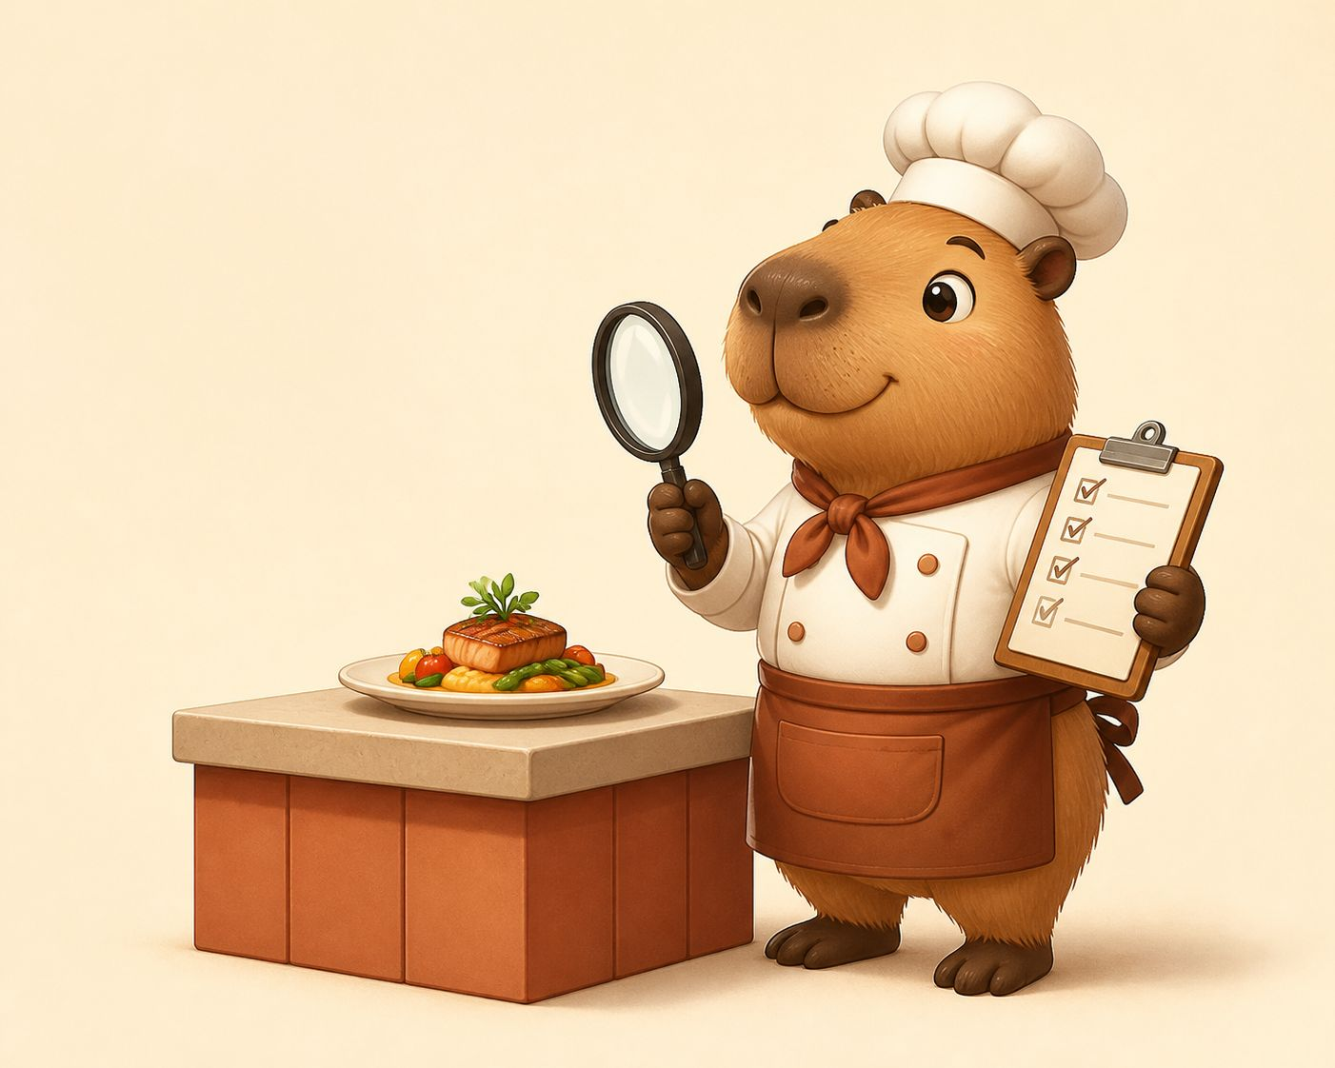
一道好菜，會經過「觀察到達標」的循環
Observe
Plan
Act
Check
Reflect
Stop
➜
➜
➜
➜
➜
讀訂單
定作法
下鍋
試味測溫
微調修正
合格出餐
Loop 不是無腦重試，而是：觀察 ➜ 規劃 ➜ 行動 ➜ 檢查 ➜ 修正 ➜ 達標停止
第四幕｜牛刀大試
19
Notes:
[Sources]
- 原始內容：使用者提供的「AI_餐廳大冒險_簡報大綱與逐頁內容.md」。
- 卡皮巴拉插圖：本簡報專用之 OpenAI image generation 生成素材。

Slide 20
米其林廚房的四道安全防線
每一道防線，都在不同時間點保護成果。
Hook｜自動觸發
Guardrail｜護欄
Validator｜驗證器
Checker｜核對員
訂單送出，出單機自動印單。
花生過敏？先鎖住危險食材。
檢查是否符合規範與衛生。
出餐前逐項對照清單。
第四幕｜牛刀大試
20
Notes:
[Sources]
- 原始內容：使用者提供的「AI_餐廳大冒險_簡報大綱與逐頁內容.md」。
- 卡皮巴拉插圖：本簡報專用之 OpenAI image generation 生成素材。

Slide 21
主廚喊「好了」，還不能直接端出去！
AI 自己說「完成了」，只是起點。
真正完成，要通過外部驗收：
1. 做對需求了嗎？
2. 通過測試了嗎？
3. Checker 核對通過了嗎？
主廚說完成 ≠ 真正完成
卡皮說：Done Criteria 就是「什麼條件都達到，才算完成」。
第四幕｜牛刀大試
21
Notes:
[Sources]
- 原始內容：使用者提供的「AI_餐廳大冒險_簡報大綱與逐頁內容.md」。
- 卡皮巴拉插圖：本簡報專用之 OpenAI image generation 生成素材。

Slide 22
快速複習：工程品管四寶
制度定邊界、循環做修正、四重防線守、驗收才出餐！
廚房制度
修正流水線
安全防線
完成標準
AI Harness
Loop Engineering
Hook / Guard / Validator / Checker
Done Criteria
第四幕｜牛刀大試
22
Notes:
[Sources]
- 原始內容：使用者提供的「AI_餐廳大冒險_簡報大綱與逐頁內容.md」。
- 卡皮巴拉插圖：本簡報專用之 OpenAI image generation 生成素材。

Slide 23
全景整合：一盤牛排的 7 步誕生之旅
把前面學到的概念，串成一條完整出餐線。
1
2
3
4
5
6
7
Prompt
➜
LLM
➜
Skill
➜
MCP
➜
API
➜
Harness + Loop
➜
Checker + Done
顧客點單
主廚規劃
翻食譜
拿工具
外叫貨
制度修正
驗收出餐
第五幕｜全景與互動
23
Notes:
[Sources]
- 原始內容：使用者提供的「AI_餐廳大冒險_簡報大綱與逐頁內容.md」。
- 卡皮巴拉插圖：本簡報專用之 OpenAI image generation 生成素材。

Slide 24
帶得走的黃金七句口訣
把每個大名詞，換回一個餐廳畫面。
Agent = 總主廚
API = 對外叫貨窗口
Prompt = 點餐要求
Harness = 廚房運行制度
Skill = 標準食譜
Loop = 接單到合格出餐的閉環
MCP = 百寶廚具台
第五幕｜全景與互動
24
Notes:
[Sources]
- 原始內容：使用者提供的「AI_餐廳大冒險_簡報大綱與逐頁內容.md」。
- 卡皮巴拉插圖：本簡報專用之 OpenAI image generation 生成素材。

Slide 25
主廚隨堂考：看圖猜概念！
先猜，再看下一頁揭曉答案。
A
Skill｜食譜
B
Guardrail｜護欄
C
MCP Tool｜工具
D
Checker｜核對
第五幕｜全景與互動
25
Notes:
互動：請學生先說出自己的答案，再按下一頁揭曉。
[Sources]
- 原始內容：使用者提供的「AI_餐廳大冒險_簡報大綱與逐頁內容.md」。
- 卡皮巴拉插圖：本簡報專用之 OpenAI image generation 生成素材。

Slide 26
恭喜大家通關收服！
答案揭曉：
A Skill：照著食譜做
B Guardrail：先擋下危險
C MCP Tool：拿起工具操作
D Checker：出餐前核對
你已經抓住 AI Agent 的核心骨架！
第五幕｜全景與互動
26
Notes:
[Sources]
- 原始內容：使用者提供的「AI_餐廳大冒險_簡報大綱與逐頁內容.md」。
- 卡皮巴拉插圖：本簡報專用之 OpenAI image generation 生成素材。

Slide 27
今日料理心得：哪個比喻最有感？
請選一個你最想帶回家分享的畫面。
A API 是打電話叫貨，MCP 是自己拿工具！
B Skill 是食譜，Harness 管整間廚房！
C Loop 不是亂重試，而是測溫試味再修正！
D 主廚說完成不算，Checker 通過才是 Done！
第五幕｜全景與互動
27
Notes:
互動：可以請學生舉手投票，或說說自己會怎麼向家人解釋 AI。
[Sources]
- 原始內容：使用者提供的「AI_餐廳大冒險_簡報大綱與逐頁內容.md」。
- 卡皮巴拉插圖：本簡報專用之 OpenAI image generation 生成素材。

Slide 28
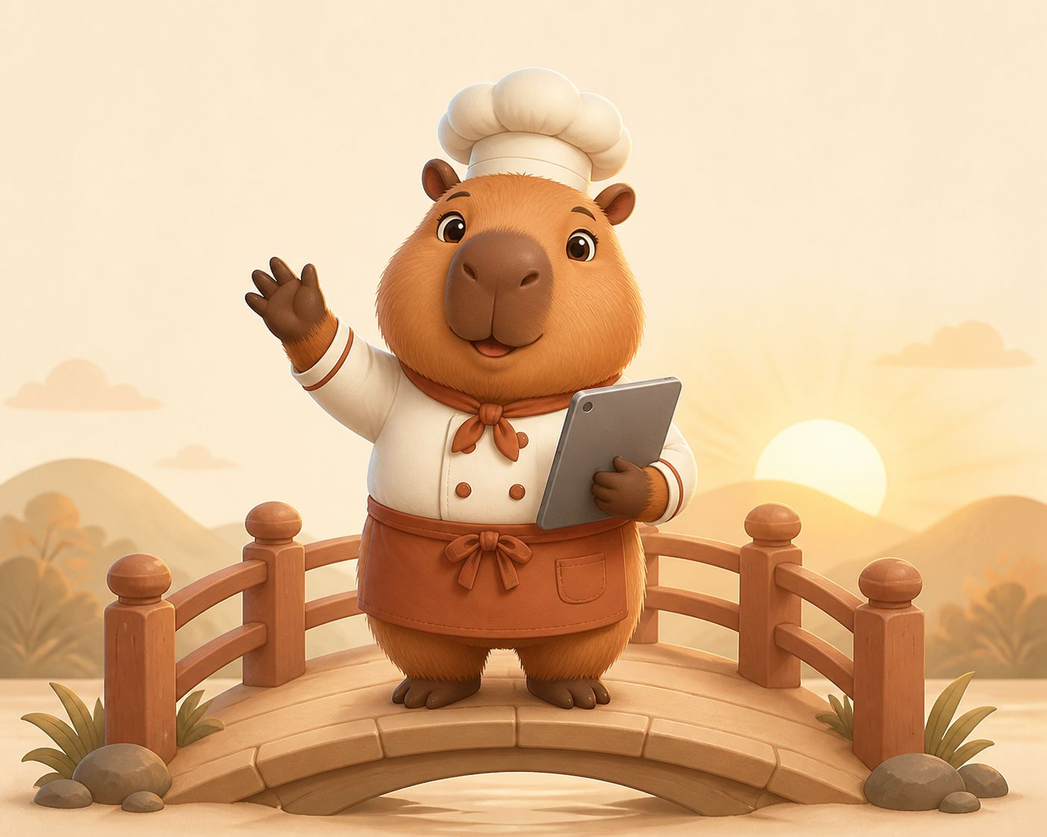
簡報是一座橋：把複雜變成理解
一端是複雜的 AI 技術
另一端是聽眾的理解與微笑
分享主題 → 料理的美味
聽眾需要 → 今晚的饕客
預期結果 → 飽足與驚喜
結構設計 → 完美的饗宴
卡皮說：簡報不是把你懂的全部倒出來，而是牽著對方走到理解的另一邊。
第六幕｜結語與行動
28
Notes:
[Sources]
- 原始內容：使用者提供的「AI_餐廳大冒險_簡報大綱與逐頁內容.md」。
- 卡皮巴拉插圖：本簡報專用之 OpenAI image generation 生成素材。

Slide 29
Bon Appétit！
感謝光臨 AI 智慧餐廳
主講者：秦郁安
日期：2026.08.22
To Be Continued · 歡迎提問與交流！
卡皮巴拉主廚：下次見！
Notes:
結尾：留下提問時間，鼓勵大家用一個餐廳比喻說出自己最記得的 AI 概念。
[Sources]
- 原始內容：使用者提供的「AI_餐廳大冒險_簡報大綱與逐頁內容.md」。
- 卡皮巴拉插圖：本簡報專用之 OpenAI image generation 生成素材。

